Slide 1



Kelompok Krawu
Arief Saferman (1806148656)
Kevin Darmawan (1806148744)
Yogie Wisesa (1806148851)
Ramadhan Kalih Sewu (1806148826)

Slide 2
Pembagian Tugas
Nama | Tugas Classifier
Arief Saferman | Support Vector Machine
Kevin Darmawan | Decision Tree
Ramadhan Kalih Sewu | Naïve Bayes
Yogie Wisesa | Logistic Regression

Slide 3
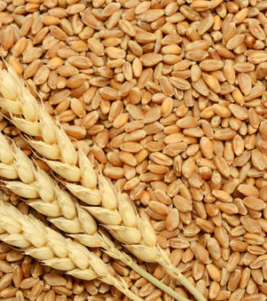
Deskripsi Data
Informasi Dataset: Terdapat tiga varietas gandum yang berbeda: Kama (1), Rosa (2) dan Kanada, (3) masing-masing sekitar 70 unsur, dengan total 199 data yang dipilih secara acak untuk percobaan.
https://archive.ics.uci.edu/ml/datasets/seeds

Slide 4
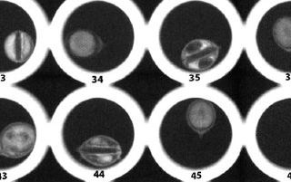
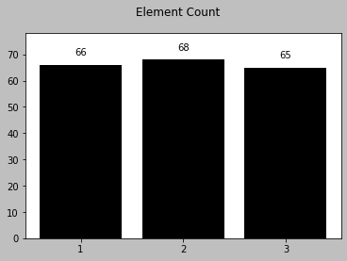
Informasi Data
Data struktur internal bijih gandum dideteksi menggunakan teknik sinar-X halus dan paket GRAINS untuk menghasilkan tujuh feature pada data yang didasarkan nilai sebenarnya. Gambar direkam pada pelat KODAK sinar-X 13x18 cm. Studi dilakukan dengan menggunakan biji gandum yang dipanen yang berasal dari ladang percobaan, diteliti di Institute of Agrophysics of the Polish Academy of Sciences, Lublin.
HANYA ILUSTRASI

Slide 5


Naive Bayes
Algoritma klasifikasi probabilitas berdasarkan teorema Bayes

Slide 6

Algoritma Naive Bayes didasarkan pada karya Rev. Thomas Bayes adalah pembelajaran mesin probabilistik yang dapat digunakan dalam berbagai macam tugas klasifikasi.
Umumnya digunakan untuk memfilter spam, mengklasifikasikan dokumen, prediksi sentimen, dll.

Slide 7
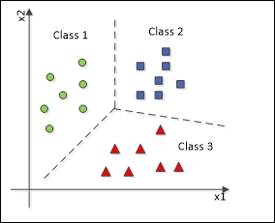
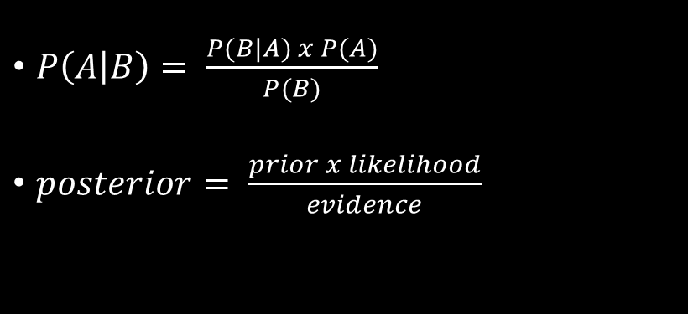
Rumus dan Terminologi Probabilitas Bayesian
$P\left(A | B\right)= \frac{P(B|A) x P(A)}{P(B)}$
$posterior= \frac{prior x likelihood}{evidence}$

Slide 8
Kenapa Naive?
Kata naive diambil dari sifat algoritma ini yang menganggap suatu fitur dalam model tidak bergantung satu sama lain. Dalam kata lain mengubah satu fitur, tidak secara langsung memengaruhi nilai fitur yang lain dalam algoritma.

Slide 9
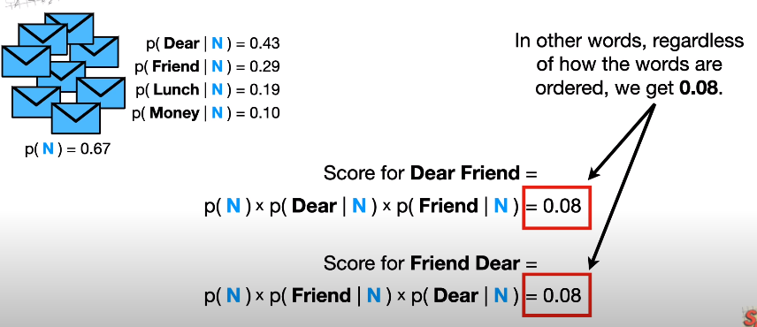
Contoh Kasus - Naive
Grammar sangatlah penting dalam komunikasi manusia. Namun Naive bayes tidak memperdulikan urutan fitur yang dibandingkan.
Sumber: https://www.youtube.com/watch?v=O2L2Uv9pdDA&t=6s

Slide 10
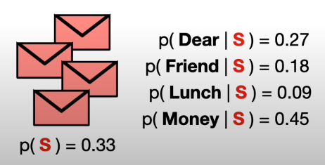
Contoh Kasus - Naive
Dalam kasus pesan spam, warna merah menandakan spam, sedangkan warna biru tidak. Contoh pesan:
Dear Dear Dear Dear Dear Dear Friend
Naive Bayes menganggap pesan diatas sebagai non spam. Karena ia tidak memperdulikan hal detil seperti pengulangan kata yang eksesif.
Sumber: https://www.youtube.com/watch?v=O2L2Uv9pdDA&t=6s

Slide 11
Gaussian Naive Bayes
Sebelumnya kita dapat melakukan klasifikasi dari variabel yang bersifat kategorikal menggunakan algoritma Naive Bayes. Namun untuk melakukan proses pada variabel yang bersifat kontinu, kita menghitung probabilitas dalam Naive bayes menggunakan Distribusi Gaussian / Normal.
Hari | Cuaca | Angin | Main
Senin | Hujan | Kencang | Ya
Senin | Berawan | Normal | Tidak
Selasa | Hujan | kencang | Ya
Rabu | Cerah | Normal | Ya
Kamis | Berawan | Normal | Tidak
Area | Perimeter | Compactness | Kernel.Length | Type
15.26 | 14.84 | 0.871 | 5.763 | 1
14.88 | 14.57 | 0.8811 | 5.554 | 1
14.29 | 14.09 | 0.905 | 5.291 | 1
13.84 | 13.94 | 0.8955 | 5.324 | 1
16.14 | 14.99 | 0.9034 | 5.658 | 1
Variabel Kategorikal
Variabel Kontinu

Slide 12
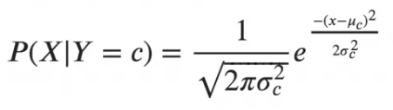
Gaussian Naive Bayes
Jika kita mengasumsikan bahwa X mengikuti distribusi tertentu, maka kita dapat memasukkan fungsi kepadatan probabilitas dari distribusi tersebut untuk menghitung probabilitas ‘likelihood’. Kita hanya perlu mean dan varians X untuk menghitung rumus ini.
di mana mu dan sigma adalah mean dan varians dari X kontinu yang dihitung untuk kelas 'c' (dari Y) tertentu.

Slide 13
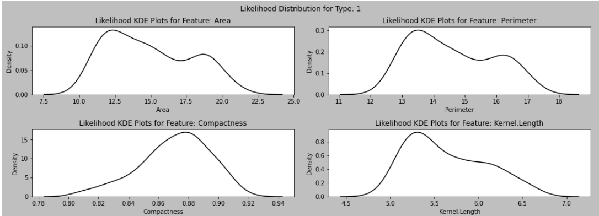
Distribusi Likelihood
Gambar dibawah merupakan sebuah contoh graph untuk mencari distribusi ‘likelihood’ untuk masing-masing variabel atau fitur. Gaussian Naive Bayes akan mencoba menghasilkan yang serupa sehingga probabilitas likelihood dapat dihitung berdasarkan distribusi tersebut.

Slide 14
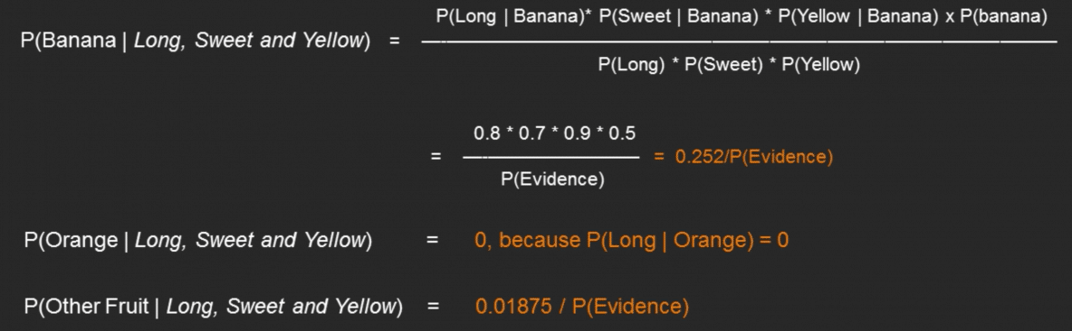
Hyperparameter – Laplace Smoothing
Teknik ini digunakan untuk mencegah sebuah probabilitas variabel atau fitur tertentu bernilai 0. Ini bisa digunakan untuk mengatasi sebuah data pelatihan yang kurang lengkap. Mari lihat contoh dibawah:

Slide 15
Hyperparameter – Laplace Smoothing
Dalam contoh pada slide sebelumnya, probabilitas Long dalam buah Orange adalah 0. Ini dikarenakan pada saat pelatihan, tidak ada variabel Long dalam buah Orange. Akibatnya, seluruh data yang memiliki variabel Long itu SUDAH PASTI bukan Orange. Apakah hal tersebut masuk akal? Pada kasus tertentu kita tidak ingin ini terjadi. Oleh karena itu kita dapat menambahkan jumlah tiap variabel dengan angka tertentu untuk menghindari hal ini terjadi. Ini dikenal sebagai Laplace Correction atau Smoothing.

Slide 16
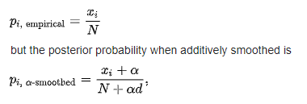
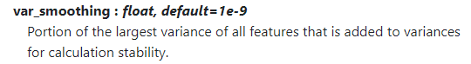
Laplace Smoothing
Umumnya laplace smoothing bernilai sangat kecil. Bahkan, fungsi Gaussian Naive Bayes pada library SKLearn memiliki default parameter untuk nilai smoothing.

Slide 17
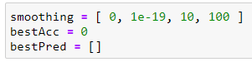
Real World Example
Disini saya melakukan uji coba hyperparameter pada Gaussian Naive Bayes dengan memberi nilai laplace smoothing dengan nilai berikut:
0
1e-19
10
100

Slide 18
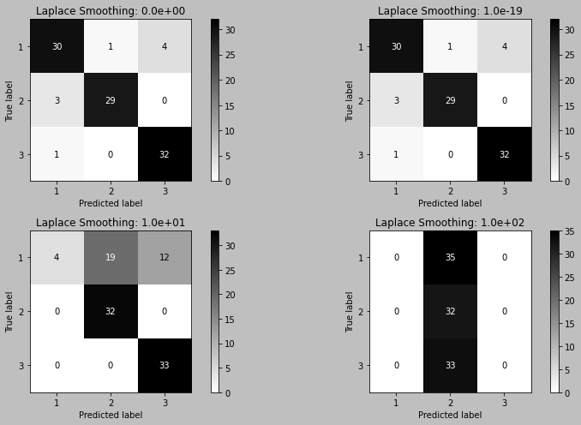
Confusion Matrix
Semakin besar nilai laplace smoothing akan merusak klasifikasi yang dilakukan oleh Naive Bayes. Semua data dianggap sebagai Tipe 2. Model kita memiliki bias tinggi yang menandakan ia sedikit belajar dari data yang dilatih. Masalah ini disebut sebagai underfitting.

Slide 19
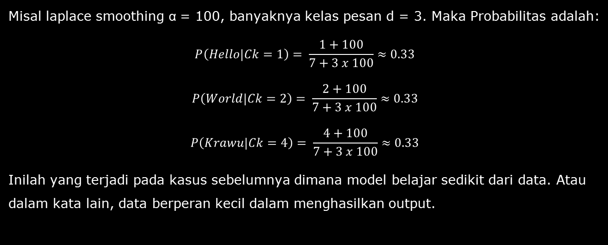
Contoh
Misal laplace smoothing α = 100, banyaknya kelas pesan d = 3. Maka Probabilitas adalah:
$$P\left(Hello|Ck=1\right)= \frac{1+100}{7+3 x 100}≈0.33$$
$$P\left(World|Ck=2\right)= \frac{2+100}{7+3 x 100}≈0.33$$
$$P\left(Krawu|Ck=4\right)= \frac{4+100}{7+3 x 100}≈0.33$$
Inilah yang terjadi pada kasus sebelumnya dimana model belajar sedikit dari data. Atau dalam kata lain, data berperan kecil dalam menghasilkan output.

Slide 20
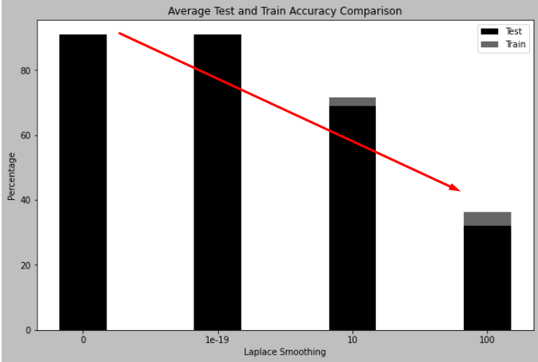
Refleksi ke Akurasi Prediksi
Tentunya ini akan berpengaruh terhadap akurasi prediksi model kita.

Slide 21
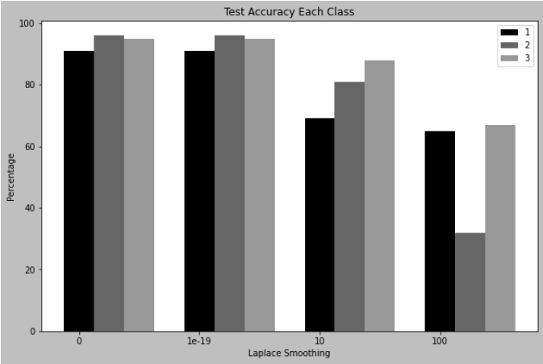
Refleksi ke Akurasi Prediksi
Tentunya ini akan berpengaruh terhadap akurasi prediksi model kita.

Slide 22
Final Thoughts
Data yang kami gunakan memiliki variabel kontinu sehingga cocok untuk menggunakan algoritma Gaussian Naive Bayes.
Model memberikan akurasi yang baik dengan dan tanpa laplace smoothing. Ini menandakan data pengujian masih dalam rentang distribusi gaussian sehingga menghilangkan kewajiban melakukan smoothing.
Seluruh variabel atau fitur yang digunakan dalam pelatihan data membantu meningkatkan akurasi prediksi algoritma Naive Bayes.

Slide 23
Referensi
https://www.machinelearningplus.com/predictive-modeling/how-naive-bayes-algorithm-works-with-example-and-full-code/
https://scikit-learn.org/stable/
https://matplotlib.org/stable/contents.html
https://www.youtube.com/watch?v=iW5vHknFNbY&t=621s

Slide 24
Support Vector Machine (SVM)
Algoritma klasifikasi berdasarkan decision boundaries

Slide 25
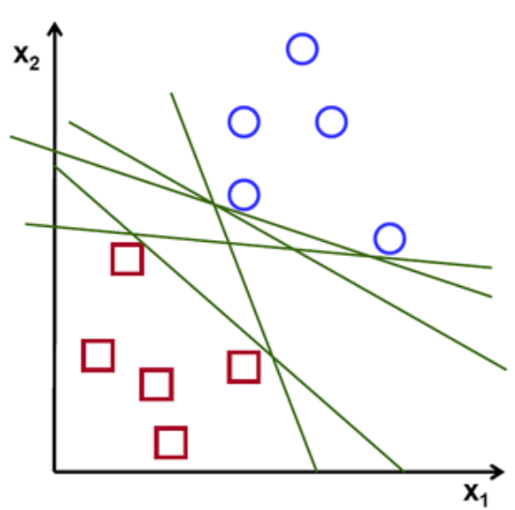
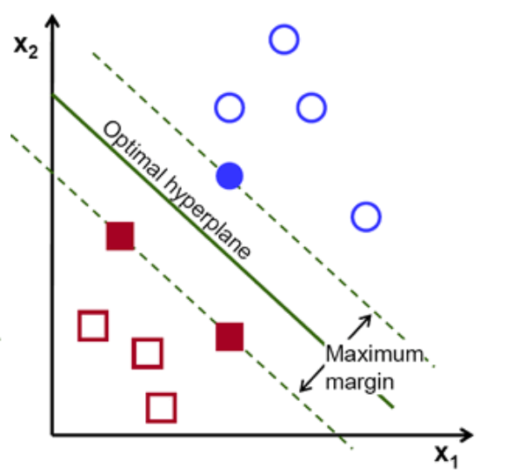
Objective SVM
SVM pada dasarnya akan mencari sebuah hyperplane pada ruang dimensi ke-N yang akan mengklasifikasi data poin yang berbeda.
Untuk memisahkan kelas data poin tersebut ada banyak kemungkinan hyperplane yang dibentuk dan goals kita adalah mencari hyperplane dengan margin paling maksimum.
Support vector adalah data poin terdekat dari hyperplane.
Sumber:
https://towardsdatascience.com/support-vector-machine-introduction-to-machine-learning-algorithms-934a444fca47

Slide 26
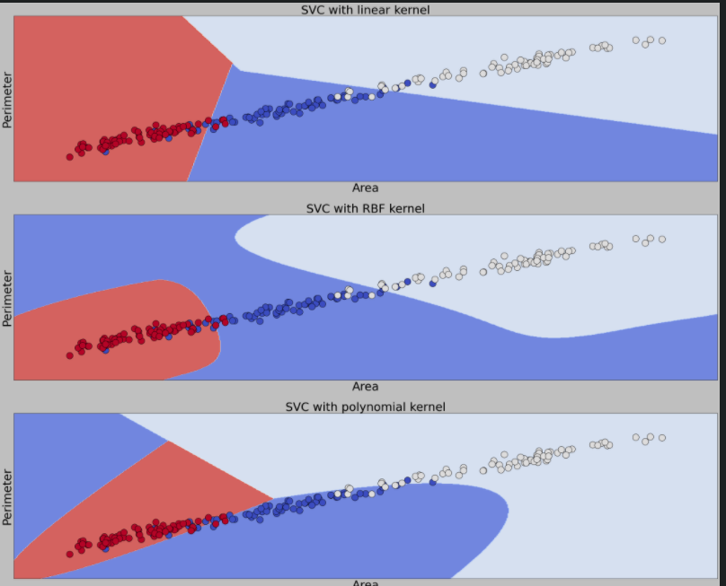
Visualisasi Klasifikasi Kernel
Plotting ini untuk memberikan gambaran jenis dimensi yang akan kita gunakan untuk memisahkan data poin menggunakan algoritma SVM.

Slide 27
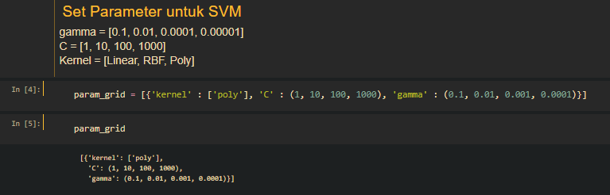
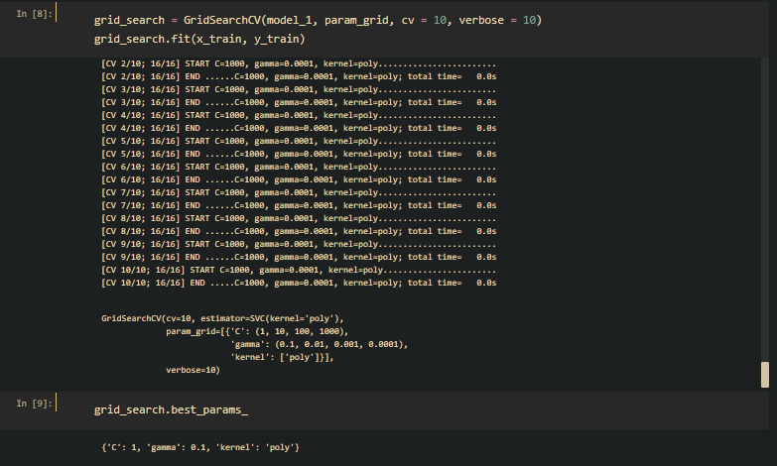
Tuning HypeParameter Menggunakan GridSearchCV

Slide 28
Kernel, digunakan untuk mengambil ruang input dimensi agar decision boundary yang digunakan sesuai dengan data poin yang ada
C (cost), parameter penalty digunakan untuk mengklasifikasikan error tentang control trade off keputusan dan error klasifikasi dari decision boundary
Gamma, mengambil nilai data poin yang terdekat atau terjauh yang akan mempengaruhi decision boundary yang akan digunakan.

Slide 29
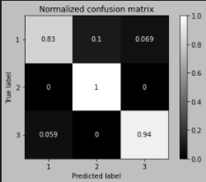
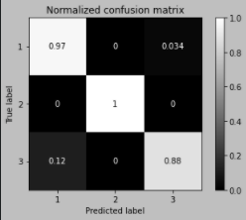
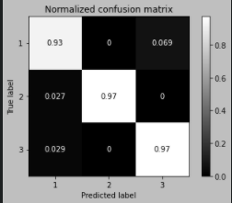
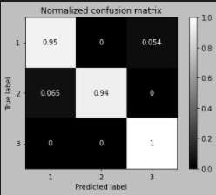
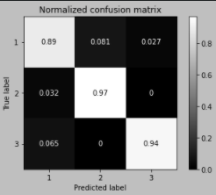
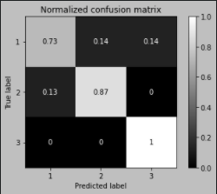
Confusion Matrix per Model
Linear
RBF
Poly

Slide 30
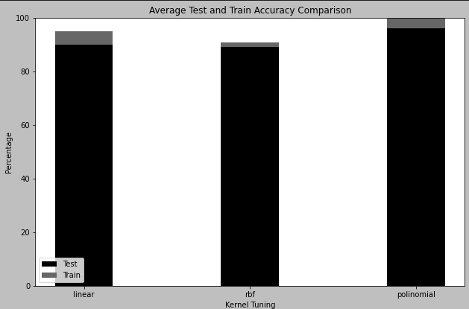
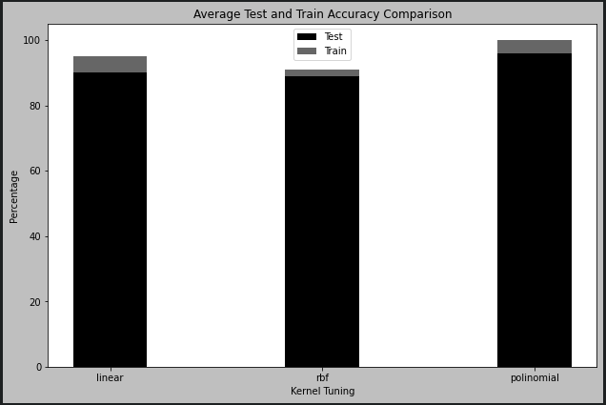
Perbandingan Data Testing dan Training

Slide 31
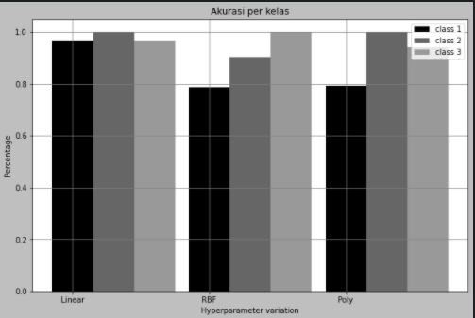
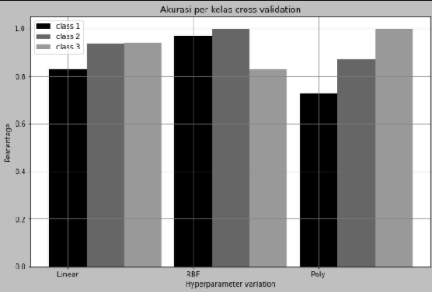

Slide 32
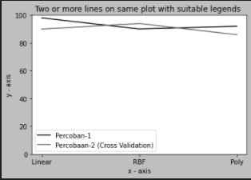

Slide 33
Decision Tree
Algoritma klasifikasi berdasarkan decision making, pada state data

Slide 34
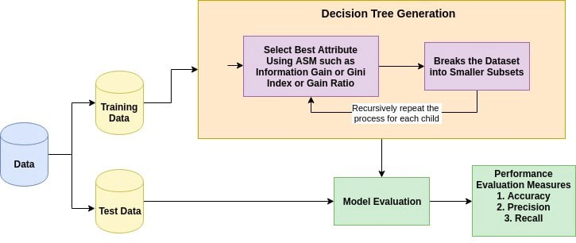
Cara kerja decision tree
Notes:
Select the best attribute using Attribute Selection Measures(ASM) to split the records.
Make that attribute a decision node and breaks the dataset into smaller subsets.
Starts tree building by repeating this process recursively for each child until one of the condition will match:

Slide 35
Variasi hyperparameter
criterion : 'gini' dan 'entropy' menentukan impurity data, sangat berpengaruh ke pengambilan keputusan splitting tree
min sample split : menentukan jumlah sample minimum yang dibutuhkan untuk mensplit node
max depth : menentukan seberpapa detail 'pertanyaan' decision tree sebelum memutuskan, diberi None untuk memungkinkan setelah root langsung leaf
min samples leaf : jumlah sampel data minimum untuk dapat dijadikan sebuah leaf
max leaf nodes : batas leaf (tebakan akhir) terbanyak decision tree, diberi None untuk memungkinkan pengambilan keputusan langsung

Slide 36
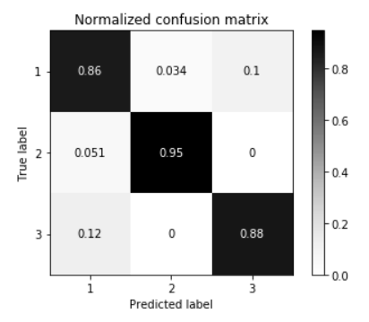
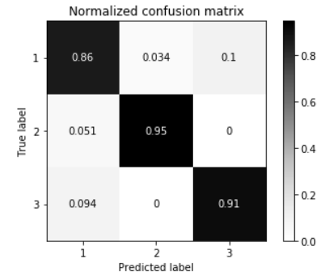
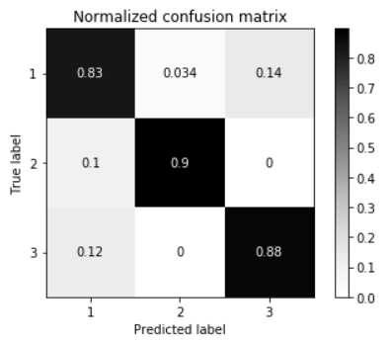
Hasil percobaan

Slide 37
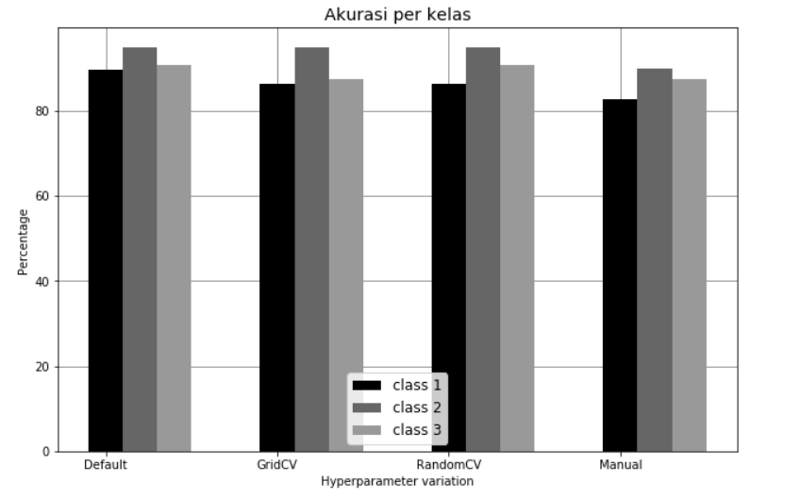
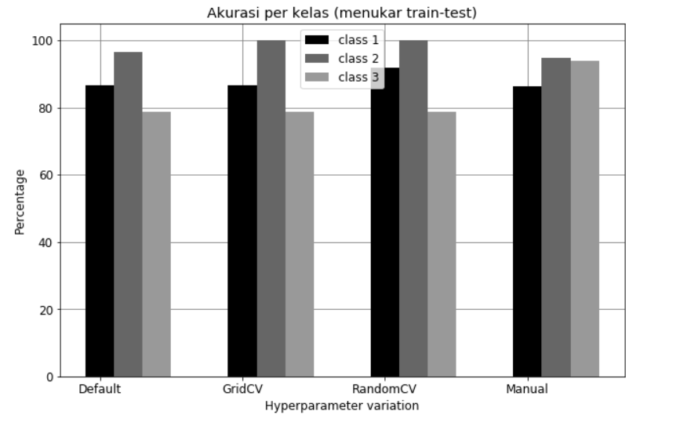
Akurasi per kelas

Slide 38
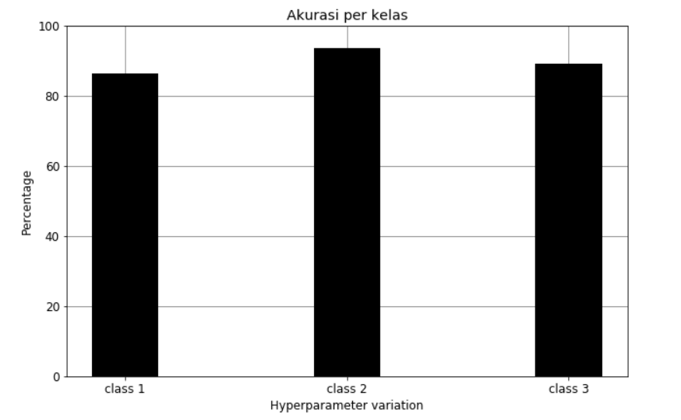
Analisis hasil akurasi
Hasil Hyperparameter di generate oleh GridCV dan RandomsearchCV lebih tinggi karena :
Semuanya menggunakan criterion entropy impurity
Memiliki depth tree yang lebih dalam daripada hyperparameter manual
Tidak membatasi jumlah node tree sehingga lebih mendetail
Sample minimum untuk leaf yang bernilai kecil tidak terlalu berpengaruh
Tidak dibatasi jumlah feature yang digunakan untuk klasifikasi
Average dari model dengan seluruh variasi hyperparameter
Hasilnya untuk ketiga kelas sama sama tinggi karena jumlah data per kelas hampir sama

Slide 39
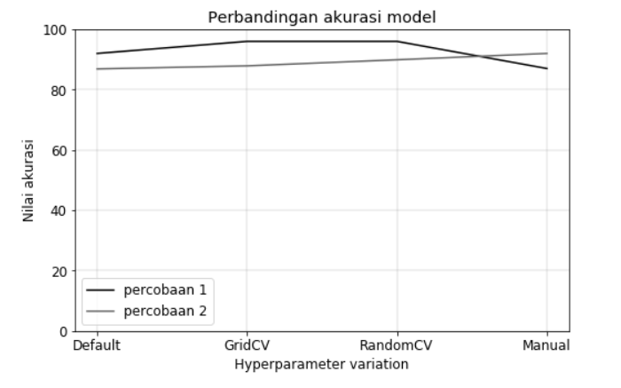
Analisis performa model
Berikut adalah Perbandingan akurasi data model menggunakan variasi hyper parameter
Percobaan 2 merupakan percobaan 1 dengan training data dan testing data yg ditukar
Mengasumsikan menukar data train-test sebagai memasukkan data baru ke model yang ada, Grafik tsb menunjukkan performa model untuk data yang baru
Dapat dilihat secara umum model akan menghasilkan akurasi yang lebih buruk untuk data yang belum pernah di training atau yang tidak mirip

Slide 40
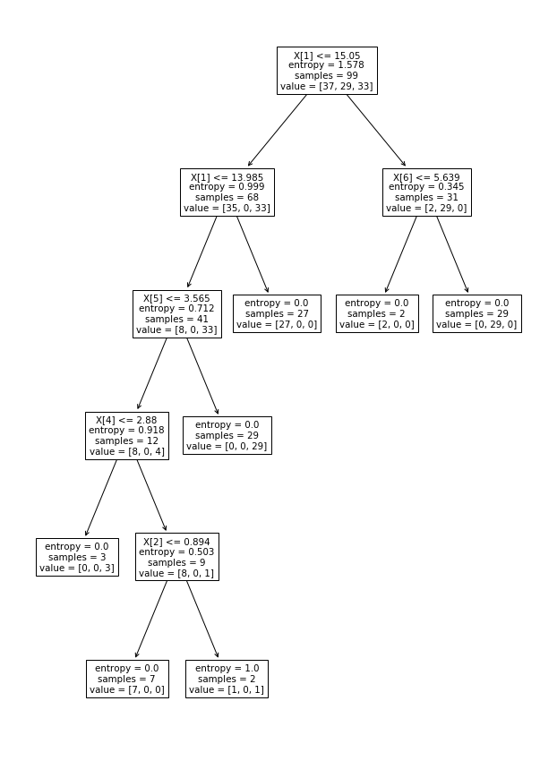
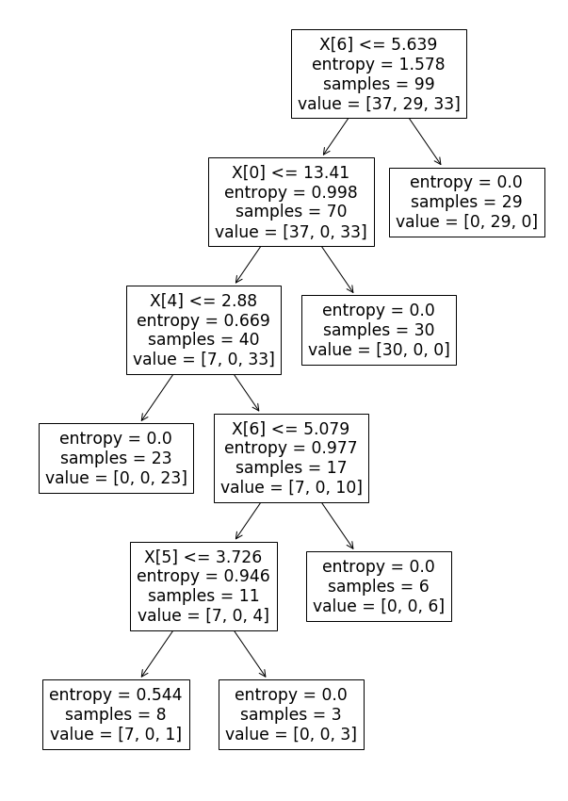
*anomaly model
Original tree
Swapped data
Akurasi model untuk data yang di swap lebih tinggi karena dengan model yang sama, data baru membutuhkan depth yang lebih kecil dan node lebih sedikit dibandingkan tree yang asli

Slide 41

Logistic Regression
Hyperparameter:
- Default
- liblinear solver
- Balanced class weight

Slide 42
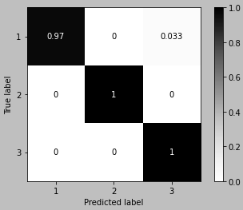
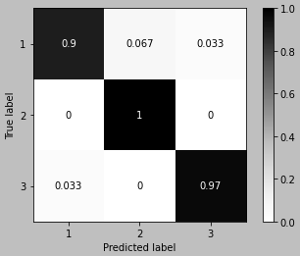
Train & test normal
Default liblinear balanced

Slide 43
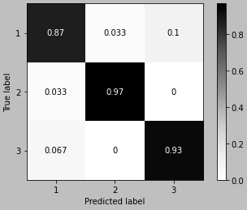
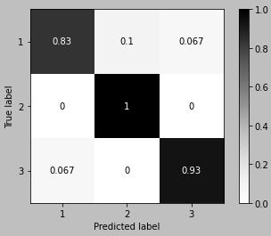
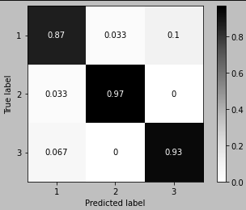
Train & test cross reference
Default liblinear balanced

Slide 44
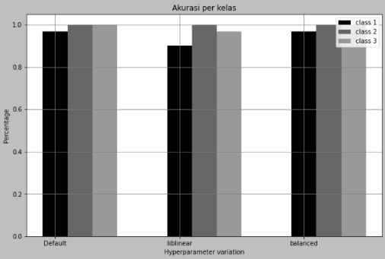
Train & test normal

Slide 45
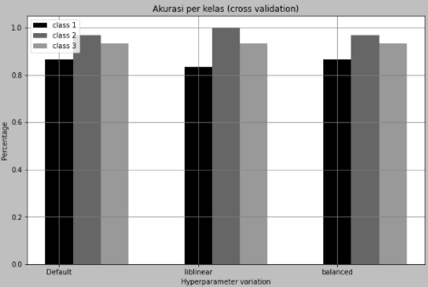
Train & test cross validation

Slide 46

perbandingan

Slide 47
Terima Kasih

